Slide 1

МУНИЦИПАЛЬНЫЙ ЭТАП
ВСЕРОССИЙСКОГО КОНКУРСА ПРОФЕССИОНАЛЬНОГО МАСТЕРСТВА
В СФЕРЕ ОБРАЗОВАНИЯ «ПЕДАГОГ ГОДА ГОРОДА ХАНТЫ-МАНСИЙСКА» В 2025 ГОДУ
НОМИНАЦИЯ «МОЛОДОЙ ПЕДАГОГ ГОДА»
образовательный проект на тему
«РАЗВИТИЕ КРЕАТИВНОГО МЫШЛЕНИЯ
ПОДРОСТКОВ ЧЕРЕЗ РЕШЕНИЕ КЕЙСОВ»
Васильев Иван Алексеевич
мастер производственного обучения

Slide 2

АКТУАЛЬНОСТЬ
ПРОЕКТА
КЕЙС-МЕТОД – МЕТОД, ОРИЕНТИРОВАННЫЙ НА РЕШЕНИЕ РЕАЛЬНЫХ ПРОБЛЕМ, СПОСОБСТВУЕТ И РАЗВИТИЮ ТВОРЧЕСКОГО ПОТЕНЦИАЛА, И ФОРМИРОВАНИЮ НАВЫКОВ РАБОТЫ В СОВМЕСТНОЙ ДЕЯТЕЛЬНОСТИ

Slide 3

ЦЕЛЬ ПРОЕКТА
СОЗДАНИЕ УСЛОВИЙ
ДЛЯ РАЗВИТИЯ КРЕАТИВНОГО МЫШЛЕНИЯ ПОДРОСТКОВ
ЧЕРЕЗ РЕШЕНИЕ КЕЙСОВ
В ПРОЦЕССЕ ПРОФЕССИОНАЛЬНОГО ОБУЧЕНИЯ
СПОСОБСТВОВАТЬ ПРОФЕССИОНАЛЬНОМУ САМООПРЕДЕЛЕНИЮ
ОБУЧАЮЩИХСЯ
СОВМЕСТНО С ОБУЧАЮЩИМИСЯ РАЗРАБОТАТЬ И РЕАЛИЗОВАТЬ ПРОЕКТ ОФОРМЛЕНИЯ СТЕН В ПОМЕЩЕНИЯХ ОБЩЕГО ПОЛЬЗОВАНИЯ МБУДО «МУК»
ЗАДАЧИ ПРОЕКТА

Slide 4
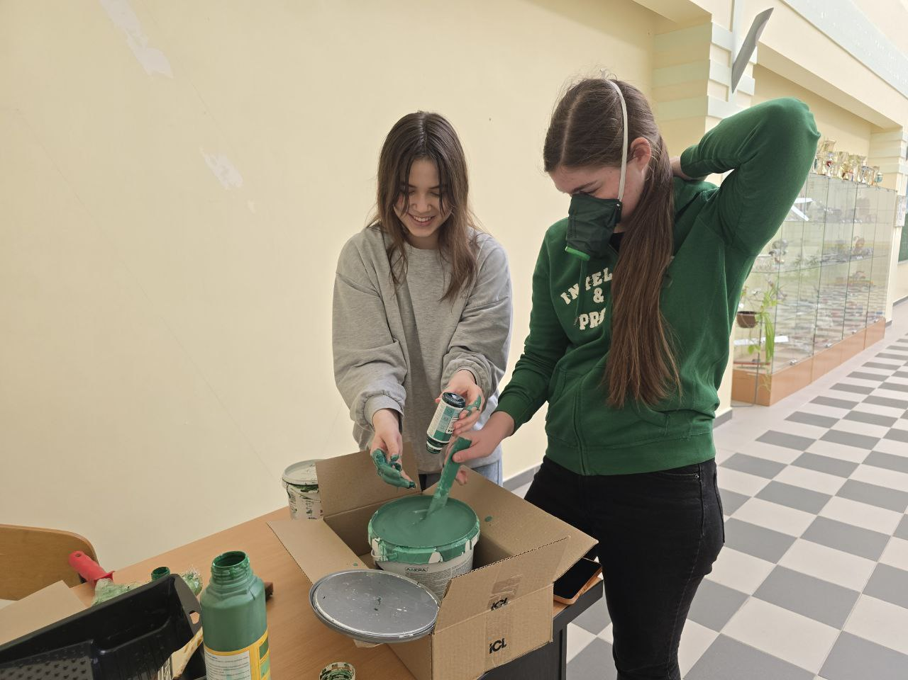
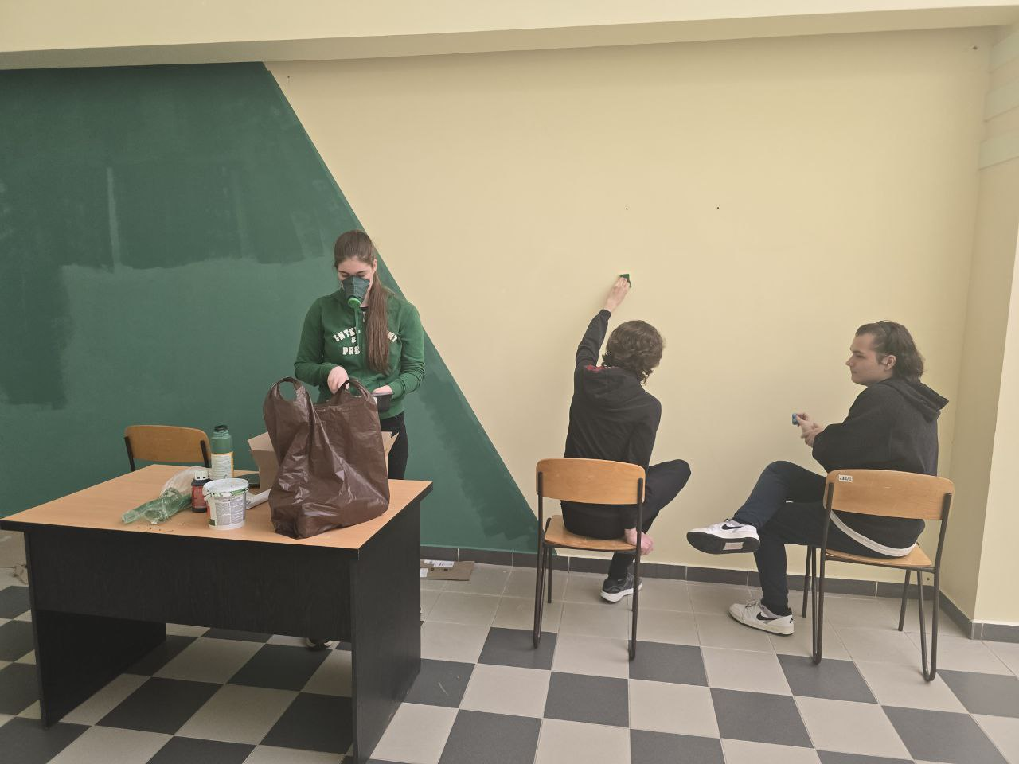
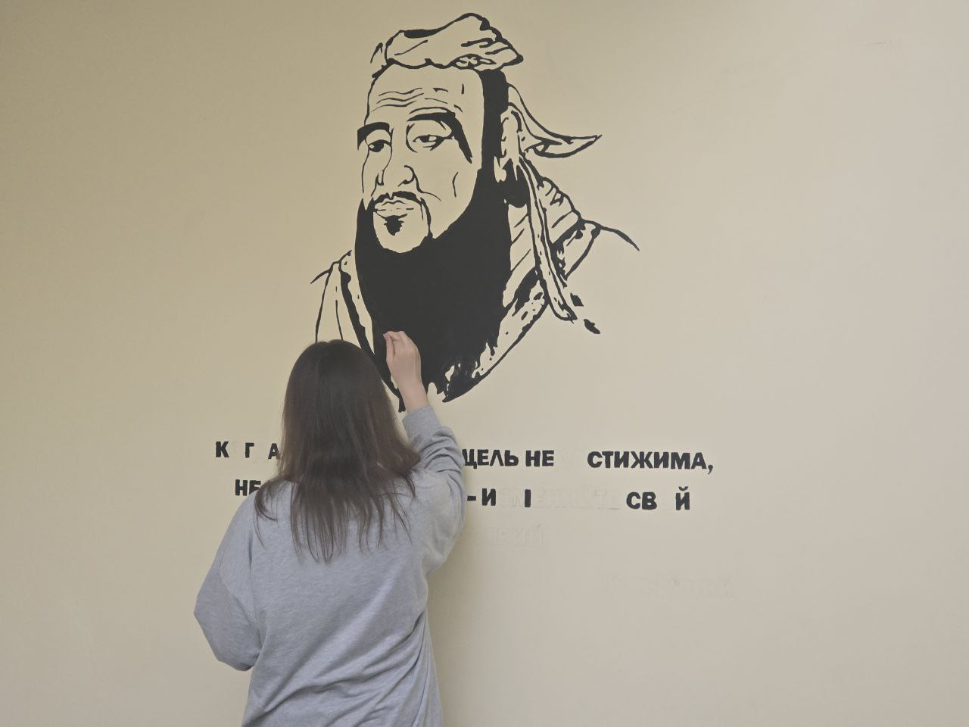
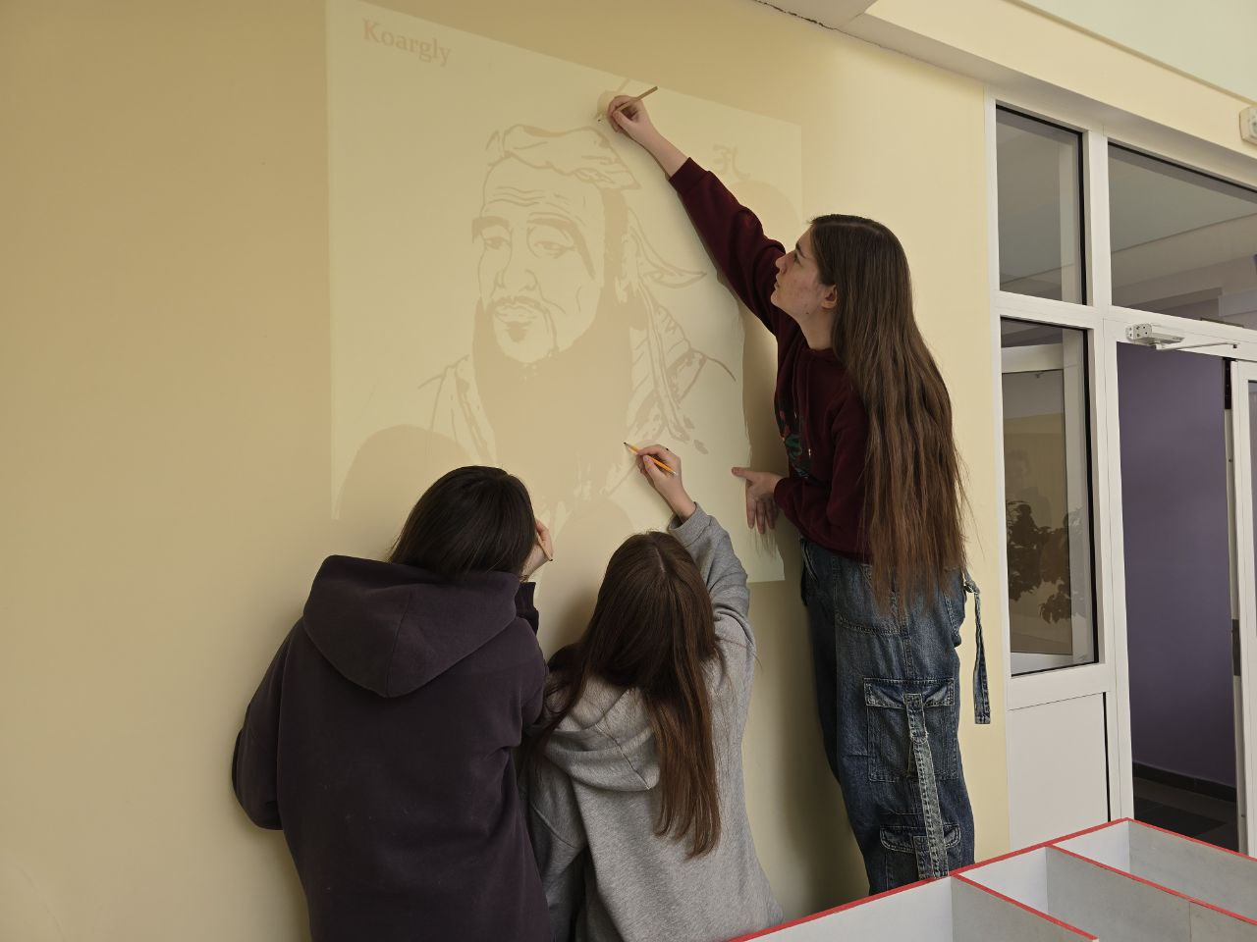
В СОВМЕСТНОЙ ДЕЯТЕЛЬНОСТИ
С УЧАЩИМИСЯ

Slide 5
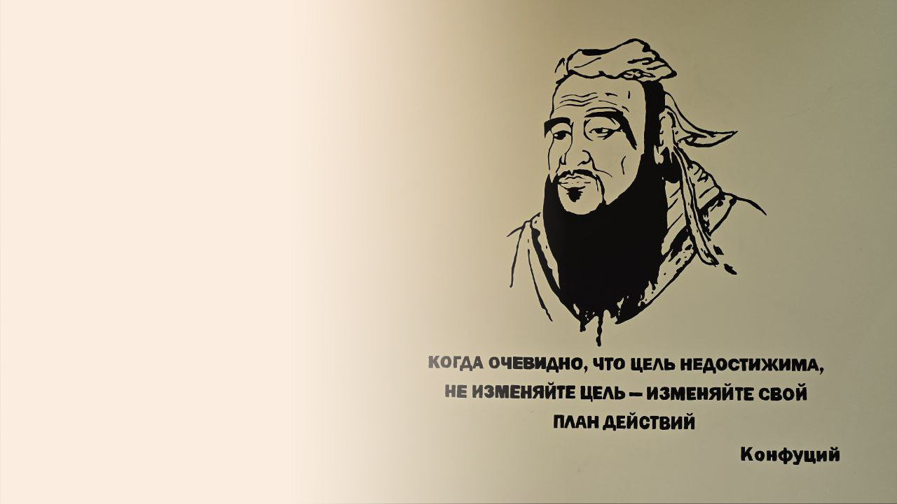
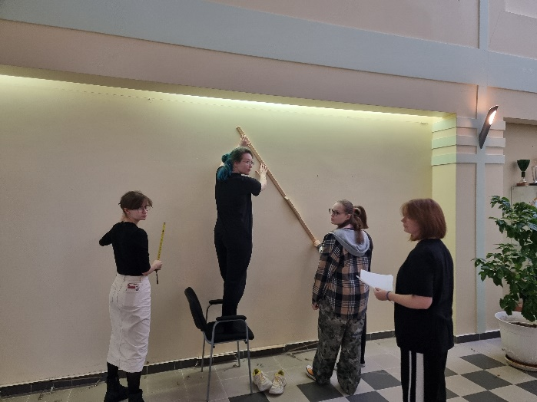
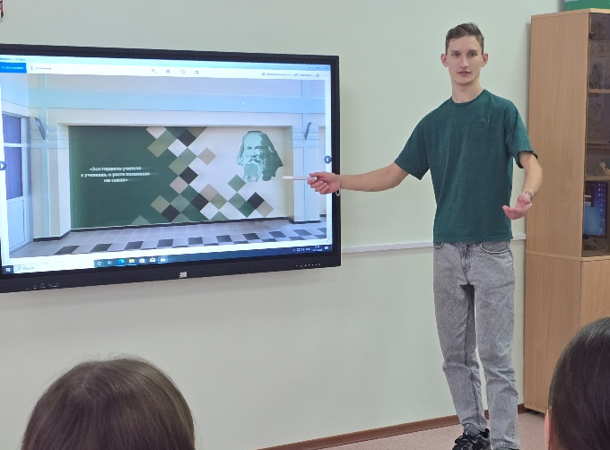
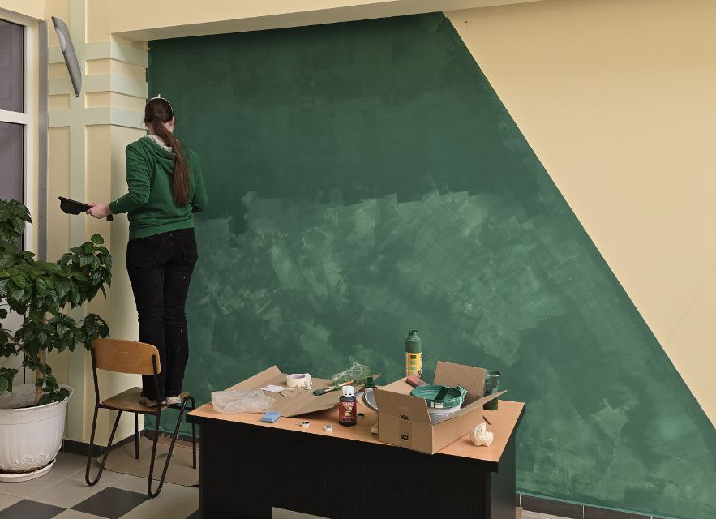

Slide 6
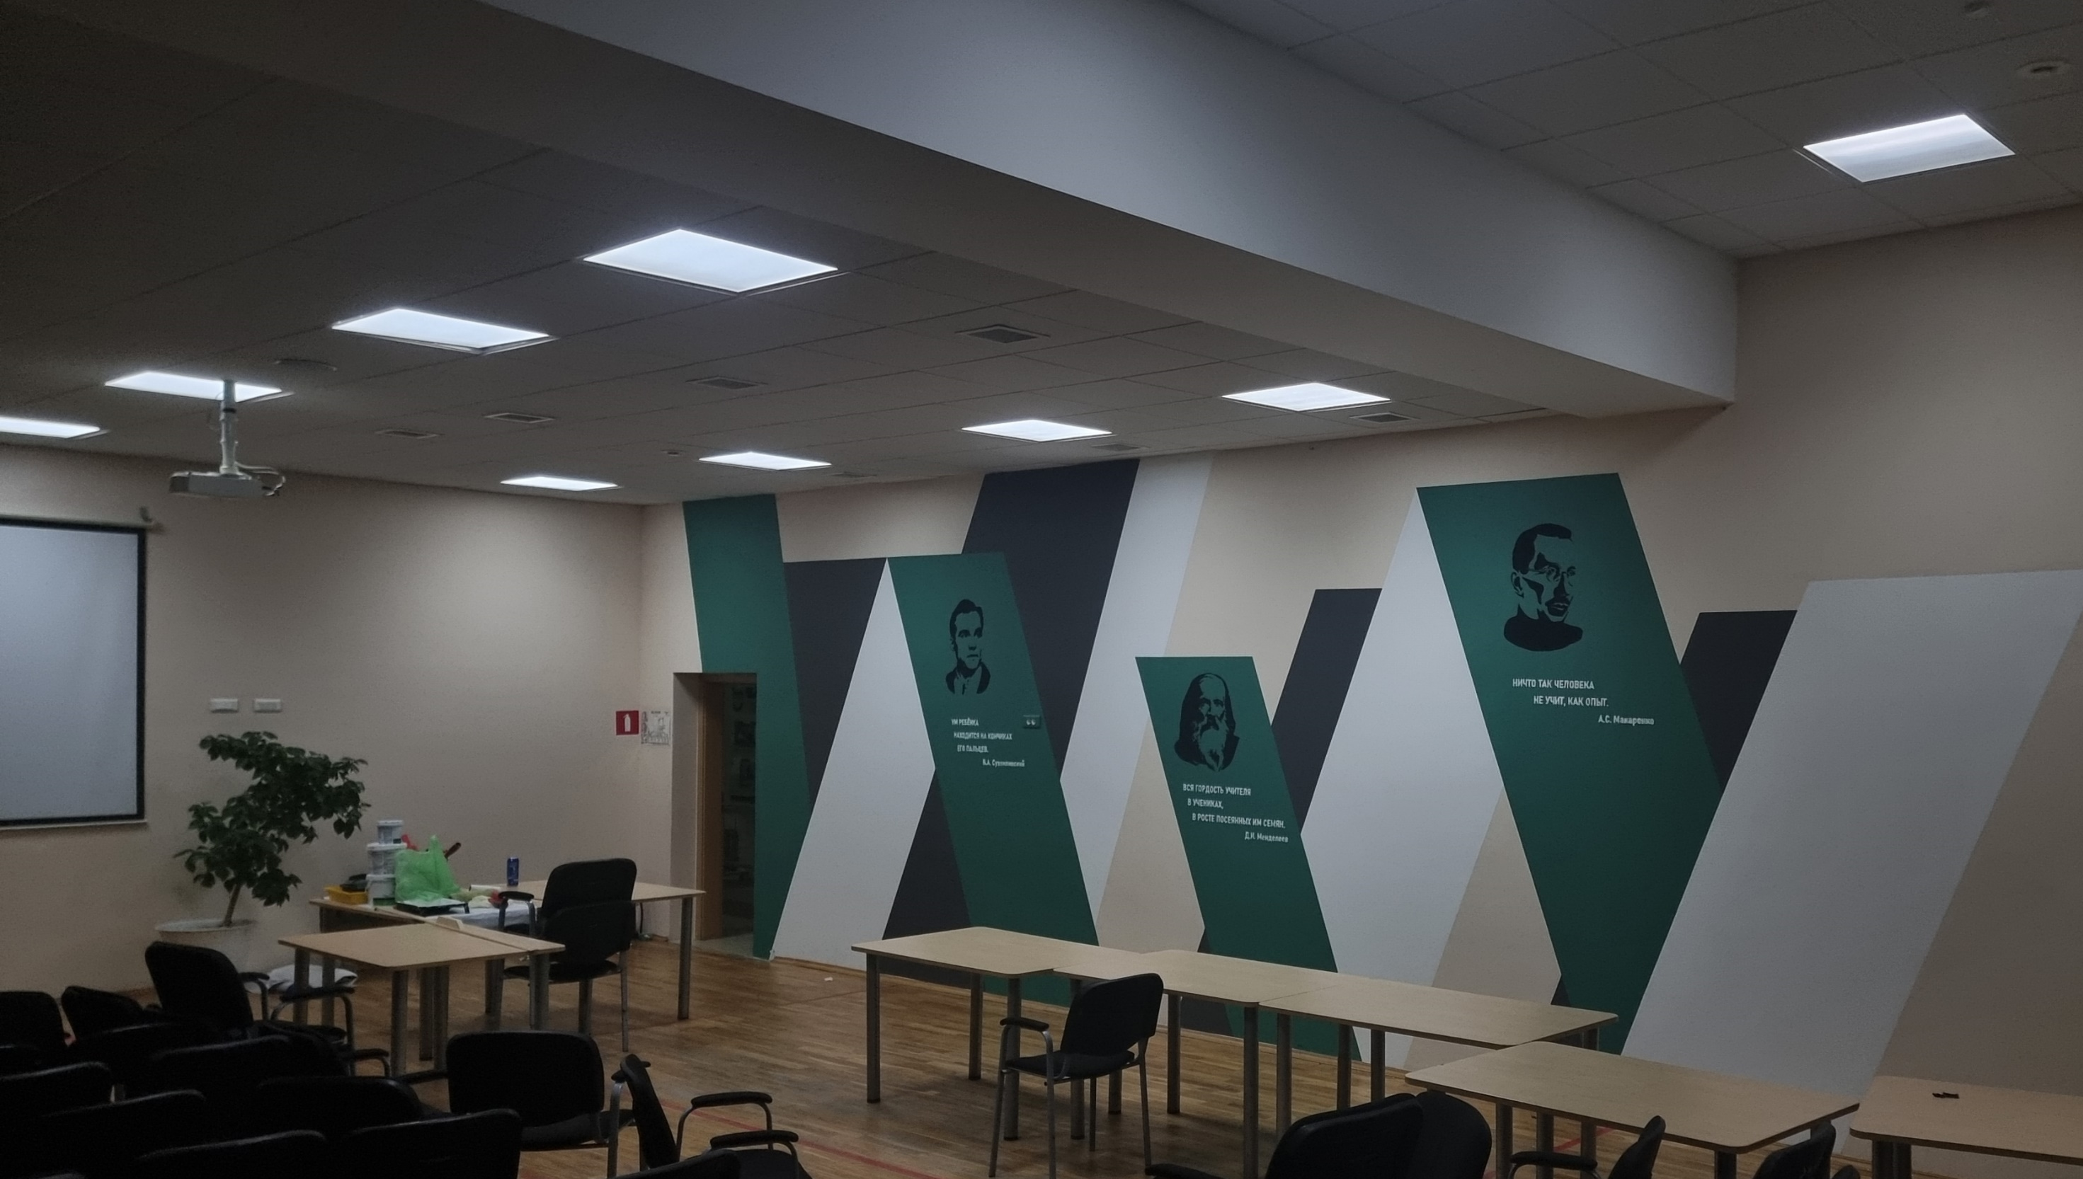
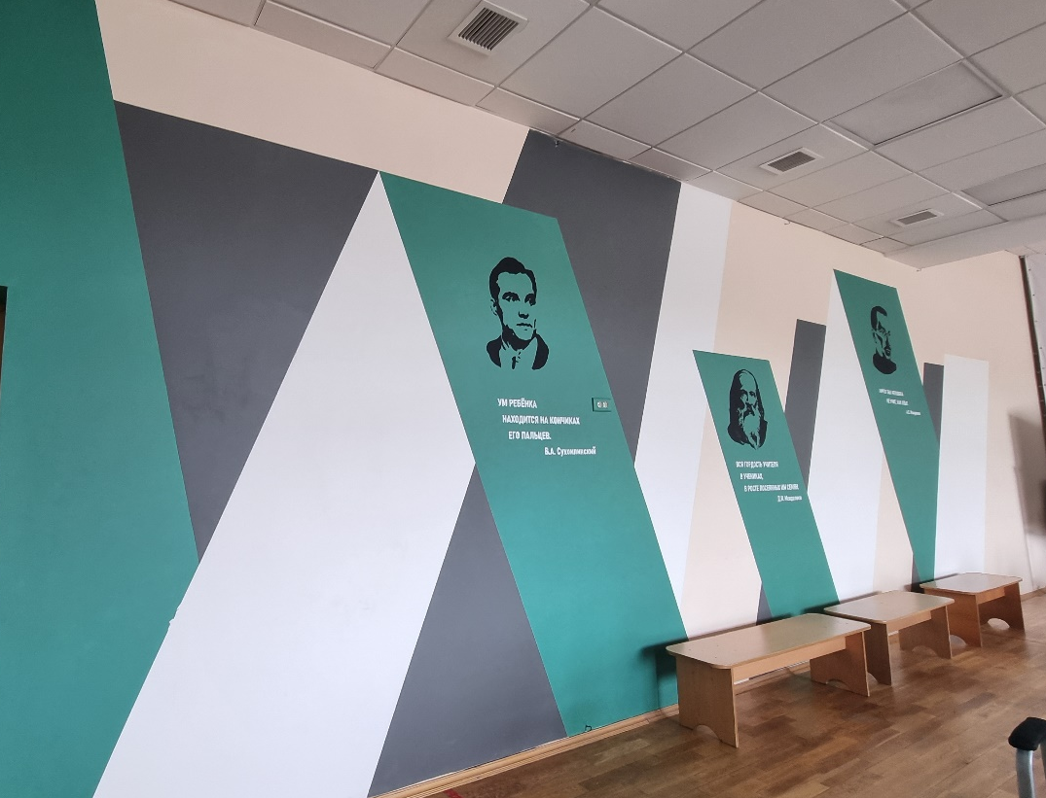
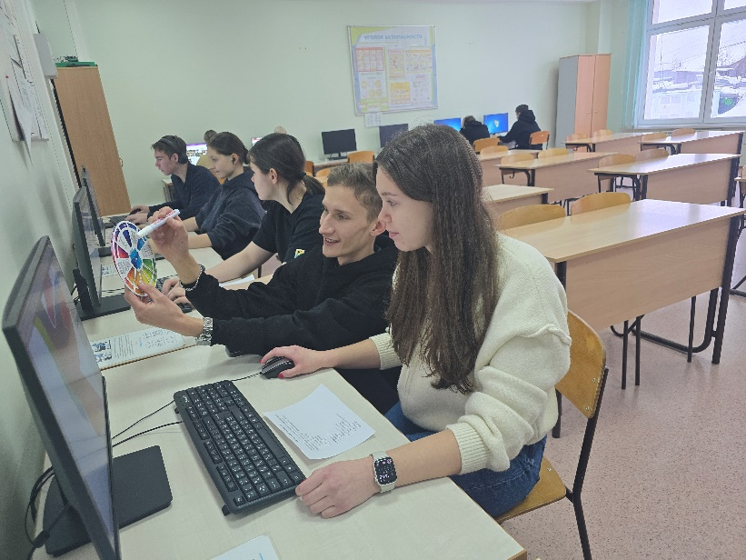
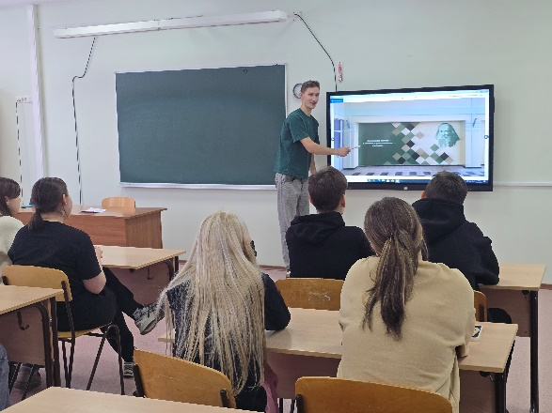

Slide 7

РЕСУРСЫ ПРОЕКТА
МАТЕРИАЛЬНО-ТЕХНИЧЕСКАЯ БАЗА МБУДО «МУК»
(КОМПЬЮТЕРНЫЙ КЛАСС, ПРОГРАММНОЕ ОБЕСПЕЧЕНИЕ, ПРОЕКЦИОННОЕ ОБОРУДОВАНИЕ, НОУТБУК ДЛЯ РАЗРАБОТКИ ЭСКИЗОВ);
ЛИЧНЫЕ МАЛЯРНЫЕ ИНСТРУМЕНТЫ
(ВАЛИКИ, КИСТИ, ШПАТЕЛИ);
ЛАКОКРАСОЧНЫЙ МАТЕРИАЛ
(ГРУНТОВКА, КРАСКА, ШПАКЛЕВКА И ДР.)

Slide 8


РЕЗУЛЬТАТИВНОСТЬ ПРОЕКТА

Slide 9

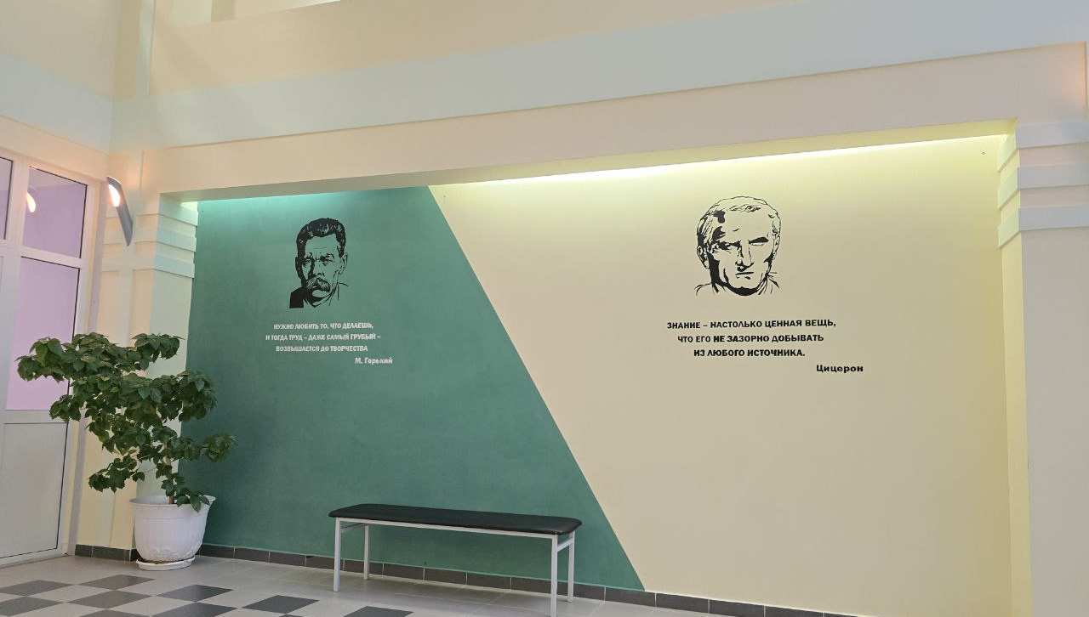
РЕЗУЛЬТАТИВНОСТЬ ПРОЕКТА

Slide 10
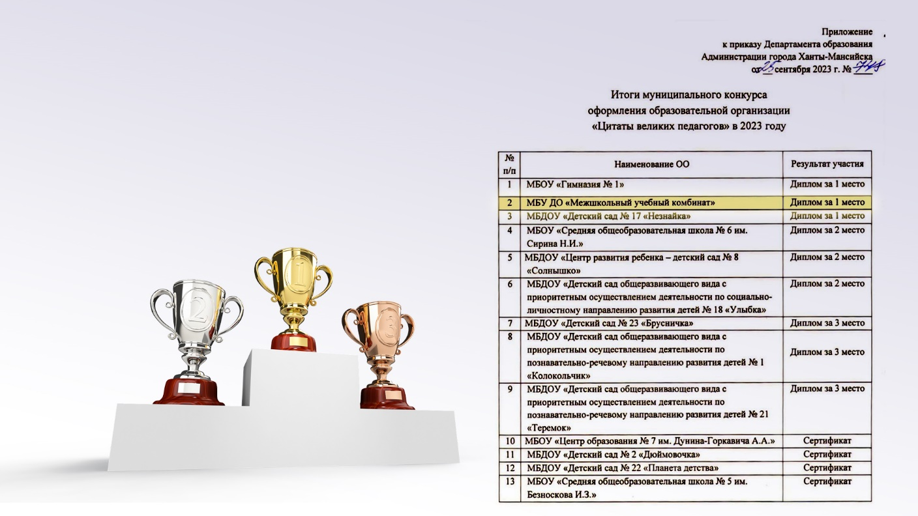
РЕЗУЛЬТАТИВНОСТЬ
ПРОЕКТА

Slide 11

«Ум ребёнка находится на кончиках его пальцев.
Чем больше мастерства в детской руке, тем ребёнок умнее.
Именно руки учат ребёнка точности, аккуратности, ясности мышления.
Движения рук возбуждают мозг, заставляя его развиваться». цитата советского педагога
В. А. Сухомлинского

